Slide 1
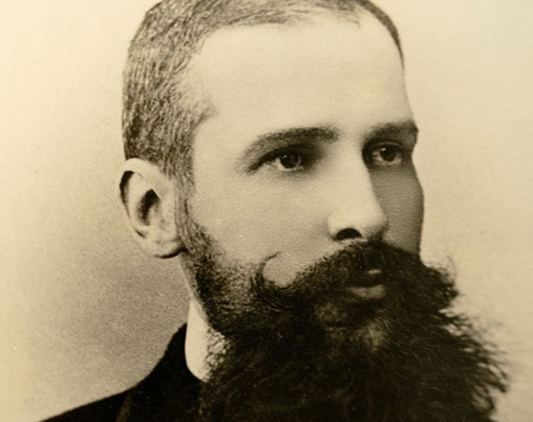
Аграрная реформа П.А. Столыпина.
Над докладом работали: Беззаборов Антон, Коренев Михаил, Юров Павел.

Slide 2
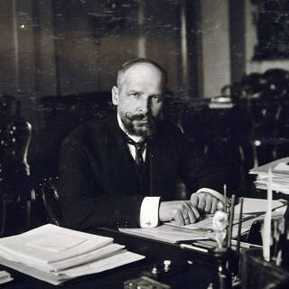
Петр Аркадьевич Столыпин
Председатель Совета министров, член Государственного совета, инициировал и провел уникальную аграрную реформу, в результате которой был осуществлен переход к капиталистическим методам сельского хозяйства.

Slide 3
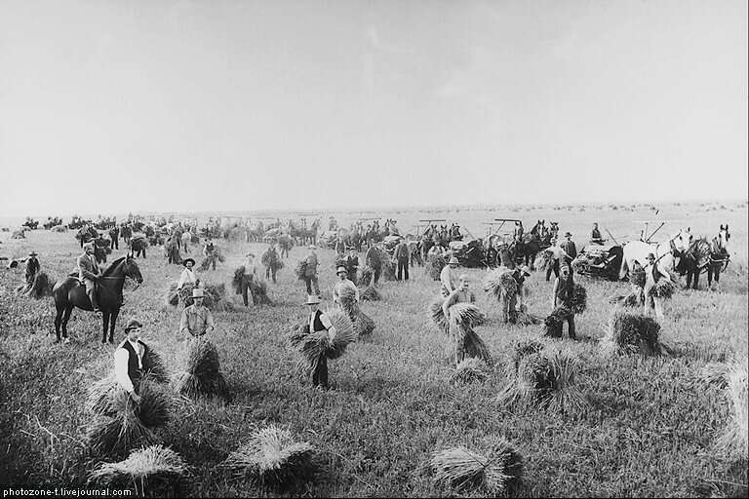
Причины реформы.
сельское хозяйство Российской империи оставалось недостаточно развитым.
экономический и промышленный потенциал России отставал от стран Европы.
средняя урожайность на российских полях была в 2-3 раза ниже урожайности в Европе и США.

Slide 4
Цели
Цели реформ Столыпина:
Ускорить буржуазное развитие сельского хозяйства.
Сохранить помещичье землевладение.
Решить проблему нехватки земли крестьянам.
Воспитать у крестьянина чувство собственника.
Преодолеть общинную ментальность крестьян.
Снять социальную напряженность и создать прочную опору социальной власти

Slide 5
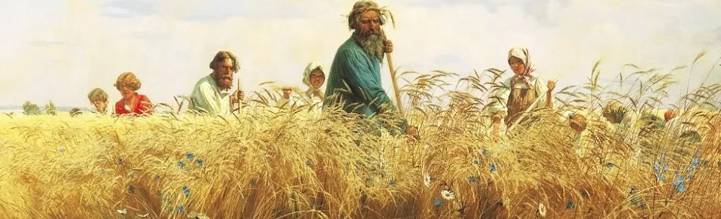
Сущность.
передача надельных земель в собственность крестьян
постепенное упразднение сельской общины
широкое кредитование крестьян
скупка помещичьих земель для перепродажи крестьянам
землеустройство, позволяющее оптимизировать крестьянское хозяйство за счёт ликвидации чересполосицы.

Slide 6
Реализация аграрной реформы.
Ликвидация недовольства населения
Крестьянство было недовольно сложившимся распределением земли, и людей надо было успокоить, чтобы избежать волнений
Обеспечение устойчивого процветания сельского хозяйства России
Первая Мировая война и революция в России не позволили довести реформы до конца. Страна подошла к началу стремительного аграрного роста как раз накануне Первой мировой войны.

Slide 7

Положительные стороны аграрной реформы.
Значительный земельный фонд перешёл в частные руки.
Эффективность возделывания земли повысилась.
Много земель стали использоваться по назначению.
Началось активное заселение Сибири и Дальнего Востока.

Slide 8

Отрицательные стороны:
Свободный выход крестьян из общины и скупку помещичьих земель шли вразрез с интересами землевладельцев.
Усилилось напряжение в стране, и приблизилась революцию.
Правительство оказалось не готово к массовому потоку переселенцев на восток.

Slide 9

Итоги и результаты аграрной реформы Столыпина.
Из общины вышло 2 млн. крестьянских хозяйств.
Экспорт хлеба в России вырос на 35%.
Ежегодные темпы роста в России достигли 8,8% - первое место в мире.
Закупки крестьянам сельскохозяйственных машин выросли на 350%.

Slide 10
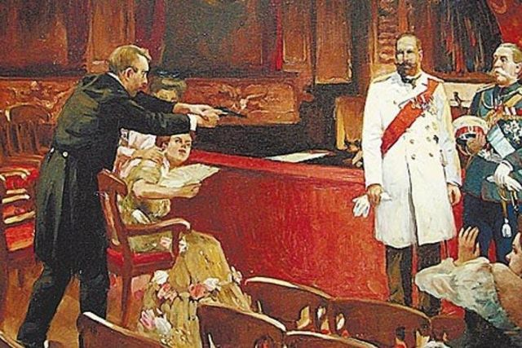
заключение.
Аграрная реформа не была завершена: Пётр Аркадьевич был убит, потом началась война, а следом за ней и революция.

